Slide 1
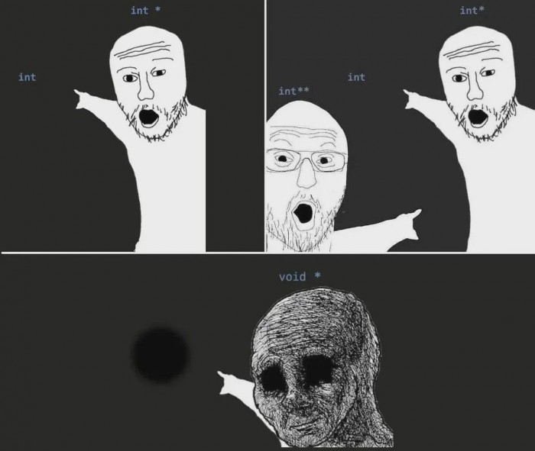
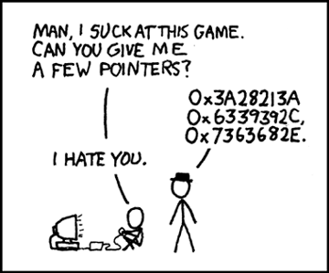
lecture5

Slide 2

为何需要指针
void swap(int a, int b) {
int tmp = a;
a = b;
b = tmp;
return;
}
int main() {
int x = 114, y = 514;
printf("Before swap: x=%d,y=%d\n", x, y);
swap(x, y);
printf("After swap: x=%d,y=%d\n", x, y);
return 0;
}
让我们来实现一个“swap”

Slide 3
为何需要指针
很遗憾，这段代码并没有得到期望的结果，运行后我们得到：
怎么辉石呢？
Before swap: x=114,y=514
After swap: x=114,y=514

Slide 4

救世阿，指针
float *ptr
char *ptr
void *ptr
Int *ptr
const int *const *const P
FFFF
D7F0
void (*(*ptr[])()) ()
char (*Ptr)[100];
Int **ptr
int (*funcPtr)(int, int);

Slide 5


变量名、变量值、地址与指针
解引用得到
值：
“Kitty”
声明：
Char name[10]=“Kitty”;
声明：
Char *Ptr=name;
读取得到
名：name
名：Ptr
地址：FFFFD7F0
读取得到
值：FFFFD7F0
地址：7363482E

Slide 6
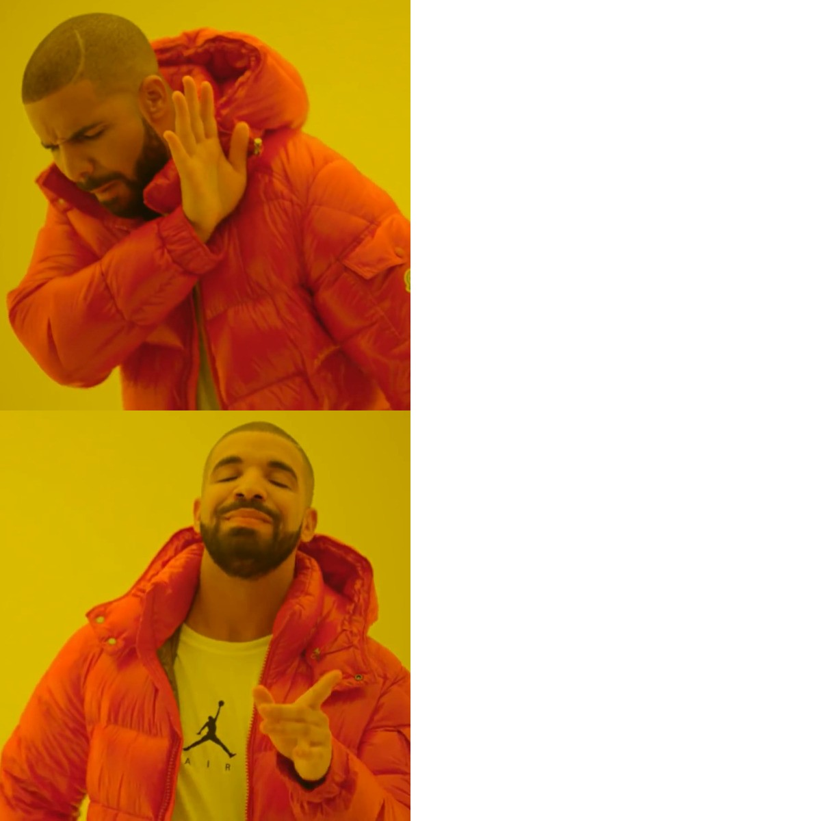
我的变量在哪里？找得到吗？可以访问吗？
Your GCC Be Like
为变量分配地址
从地址取值
将值存地址
变量值直接内嵌机器指令
变量不分配地址扔到寄存器里
变量即抛即用

Slide 7
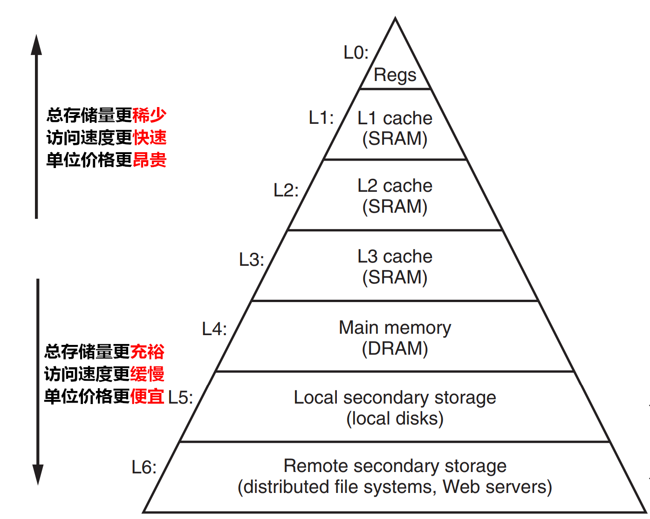
我的变量在哪里？找得到吗？可以访问吗？
循环计数器
经常访问的数组
很少访问的计数器

Slide 8


你的电脑里安装了一款有着自己生活的编译器
GCC
你在教我做事？
Your Code
嗨 GCC
我做出了以下声明
Register
Inline
Volatile
Restrict
你可以优化时参考我的策略吗

Slide 9
你的电脑里安装了一款有着自己生活的编译器
时至今日，我们仍不知道C语言中有多少关键字只是为了保留而保留。。。
你说的对，但是语言标准不等于编译器标准🤓
扩展阅读：
https://stackoverflow.com/questions/50459459/relationship-of-c-compiler-and-c-standard-library

Slide 10
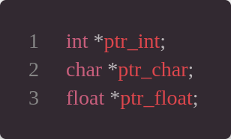
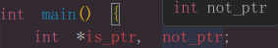
指针的定义——指向单个变量
语法：Type *ptr
如：
⚠️注意! *是变量名称的修饰符，不是类型的修饰符
例如此处not_ptr 并 非 指 针
(善用代码格式话插件能防范糟糕的代码规范)

Slide 11
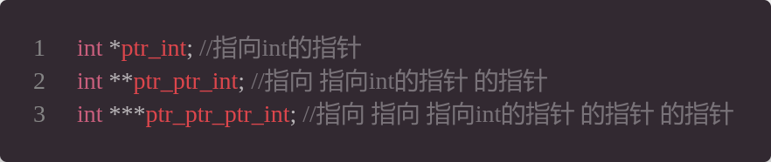
指针定义——指向指针的指针
还记得封面那张图吗，指针也是可以指向指针的。
每对变量名多一个*修饰符，就指向一个层级更高的指针
具体而言：
⚠️警告！不建议在任何代码中定义包含三个及以上*修饰符的指针

Slide 12
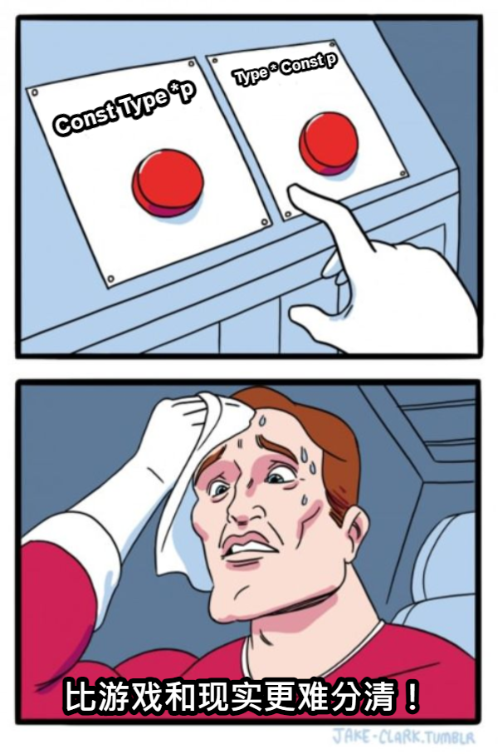

指针定义——常量指针与指向常量的指针

Slide 13
指针定义——常量指针与指向常量的指针
注意⚠️ 本身是常量的指针必须要初始化！
int main(){
const int const_x=114514,const_y = 1919810;
int x=114514,y=1919810;
const int *ptr_const = &const_y;
int *const const_ptr = &y;
ptr_const = &const_y;*ptr_const = 114514;
//错误，指向的是常量不能修改
ptr_const = &y;*ptr_const = 114514;
//依旧错误，虽然从事实上指向的是变量，但指针的类型依旧是指向常量的指针，也就是说(*ptr_const)是常量
const_ptr = &x;
//错误，指针本身是常量，不可修改
*const_ptr =114514;
//正确，指针指向的值可以修改
}

Slide 14
指针定义——常量指针与指向常量的指针
思考题🤔
请解释const int *const *const P
如何定义一个本身是静态类型的指针P

Slide 15
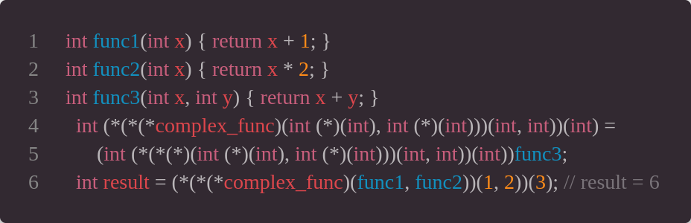
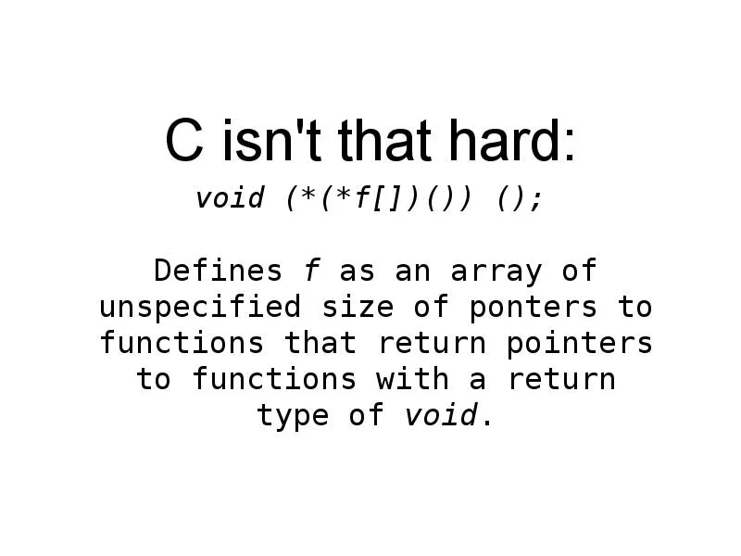
*指针定义——指向函数的指针
在之前使用gdb的过程中，我们发现函数也是有地址的，自然也有指向函数的指针。
对此部分感兴趣的同学可以自行了解，毕竟...

Slide 16
指针使用——取地址符&
解引用得到
值：
“Kitty”
声明：
Char name[10]=“Kitty”;
声明：
Char *Ptr=name;
读取得到
指向什么类型
取出的地址就解释为对应类型的指针
名：name
名：Ptr
取出值与类型
运行中即取即用
地址：FFFFD7F0
编译时绑定
作为数组名常常被解释为
指向第一个元素的地址对应类型的指针
&name
值：FFFFD7F0
地址：7363482E

Slide 17
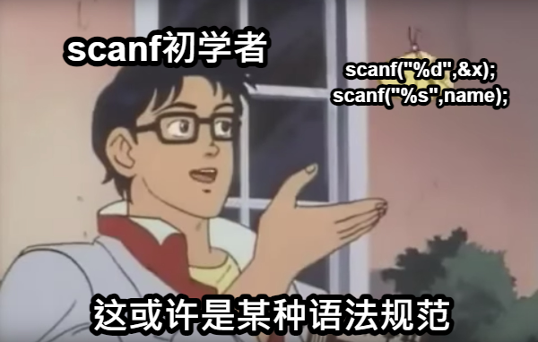
知识祛魅——scanf
可以是scanf(“%s”,&name)吗？
使用https://gcc.godbolt.org/ 看看对编译器而言这是否真的有区别
尝试运行printf(“%x %x”,name,&name)
尝试编译运行scanf(“%d”,0x12345678)
当scanf的输入类型与传入地址实际存储的类型不一致会发生什么？

Slide 18
指针使用——解引用符*
🤔
解引用得到
(*Ptr) == ‘K’ ？
or
(*Ptr) == “Kitty”？
值：
“Kitty”
声明：
Char name[10]=“Kitty”;
声明：
Char *Ptr=name;
读取得到
名：name
名：Ptr
地址：FFFFD7F0
读取得到
值：FFFFD7F0
地址：7363482E

Slide 19
知识祛魅——printf
输出int、float、char等类型时传入的参数是什么含义，输出string时传入的参数又是什么含义？
尝试运行printf(“%d,%f,%c”,0x41,0x41,0x41);
尝试运行 int x=0x00434241;printf(“%s”,&x);

Slide 20
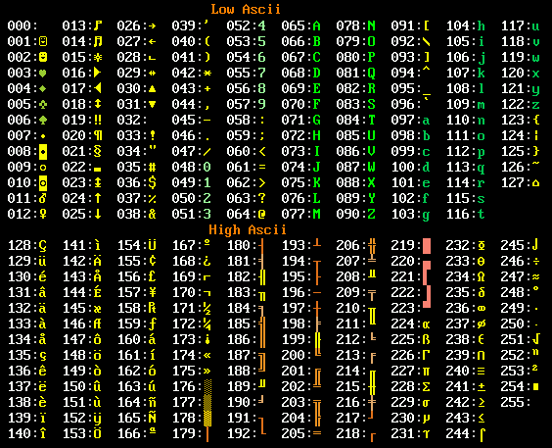
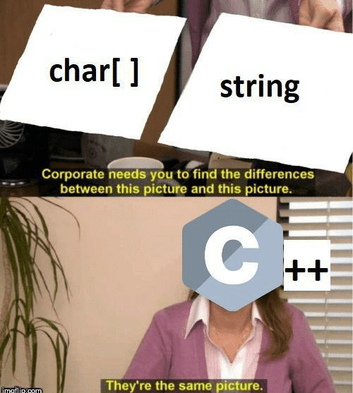
知识祛魅——字符串

Slide 21
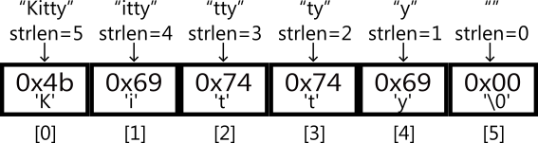
知识祛魅——字符串
数据类型是一种抽象，表示对位值的解读方式
一切数据皆位值

Slide 22
知识祛魅——字符串
思考题🤔
对于最大长度为10的字符串，需要至少多大的字符串数组
当你修改字符串时不慎将末位设为非零 再输出该字符串会发生什么
课后了解字符串的各种输入方式，了解如何安全地使用字符串

Slide 23

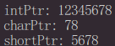
指针使用——解引用符*
int num = 0x12345678;
int *intPtr=(int *)&num;
char *charPtr=(char *)&num;
short *shortPtr=(short *)&num;
printf("intPtr:%x\n",intPtr);
printf("charPtr:%x\n",charPtr);
printf("shortPtr:%x\n",shortPtr);
这是怎么辉石呢

Slide 24
指针使用——指针赋值
int x=114514;
int *ptr;
ptr=&x; //修改ptr指向的地址
printf("x:[%d] *ptr:[%d]\n",x,*ptr);
//x:[114514] *ptr:[114514]
*ptr = 1919810; //修改ptr指向的地址的值
printf("x:[%d] *ptr:[%d]\n",x,*ptr);
//x:[1919810] *ptr:[1919810]

Slide 25
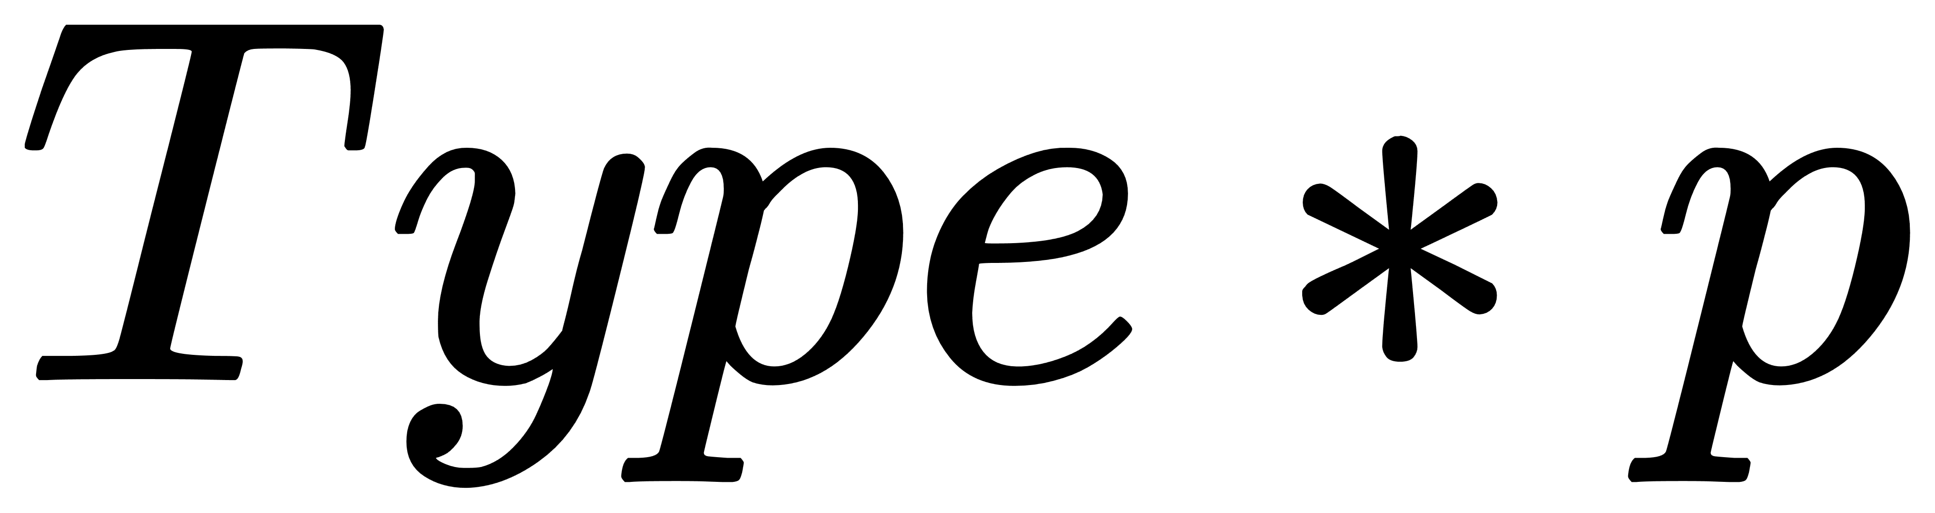

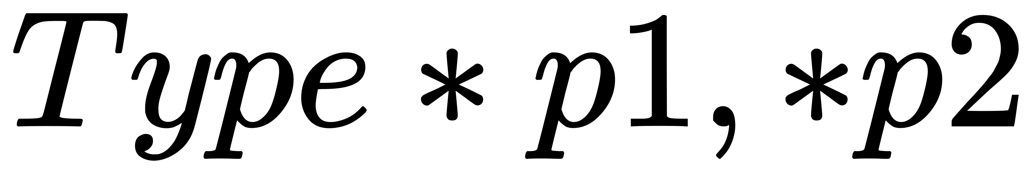

指针使用——指针的算数运算
若p的类型为int**，则Type为int*
此处类型转换仅助于理解，事实上unsigned和signed类型在大部分标准中无法容纳多数为八字节的指针，在实际执行过程中，这些运算发生了什么需要查阅具体标准

Slide 26
指针使用——指针的算数运算
int x[5]={0,1,2,3,4};
int *p=&x[0];
printf("%x %x\n",p,p+3);// ffffd7f0 ffffd7fc
int *p1=&x[0],*p2=&x[4];
printf("%d %d\n",p1-p2,p2-p1);//-4 4

Slide 27
指针与数组——访问一维数组的指针行为
int x[5]={0,1,2,3,4};
int *ptr = a;
printf("%d %d\n",*(ptr+2),a[2]);//2 2

Slide 28

指针与数组——访问二维数组的指针行为
那么有没有一种可能，上一段代码中的运算实际等价？
事实的确如此！
[]运算符是一种后缀运算符
执行指针运算
array[index]等价于*（array + index）

Slide 29
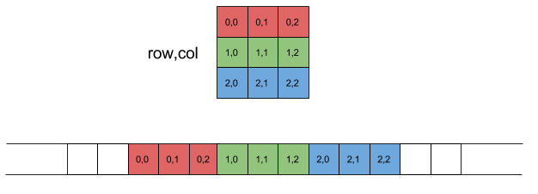
指针与数组——访问二维数组的指针行为
定义数组int array[3][3]
如何访问（2，1）处的元素？
array[2][1]
*(*(array+2)+1)
int *ptr=(int *)array;*(ptr+2*3+1);

Slide 30
指针与数组——访问二维数组的指针行为
思考题🤔
在此二维数组中，数组名array依旧被解释为指向首元素的指针，那指针类型是int*吗？是int**吗？
如果[]本质上是一种后缀运算符，你能建立他与指针运算之间的联系吗？
已知后缀运算符的优先级是最高的，你能解释*p[2]的含义吗？

Slide 31
指针与数组——访问二维数组的指针行为
指向确定大小数组的指针
定义： Type (*ptr)[M]
（注意此处的括号，与指针的数组做区分，强制类型转换时，(Type(*)[M])）
解释：指该指针指向的空间区域分布着M个Type类型数据
特性：ptr+1==(Type *)((uintptr_t)ptr+M*sizeof(Type))
（ uintptr_t ：存储指针地址的无符号整数类型）
同理，对于Type *ptr[N][M]
ptr+1==(Type *)((uintptr_t)ptr+N*M*sizeof(Type))

Slide 32
指针与数组——访问二维数组的指针行为
指向不定大小数组的指针
定义： Type (*ptr)[]
解释：指该指针指向的空间区域分布着若干个个Type类型数据
特性：与整数做加法属于未定义行为

Slide 33
指针与数组——访问二维数组的指针行为
在学会新的定义方式后，我们可以定义出更折磨人的指针🤓
int (*(*(*fp[10])[][5])(char **))[2];
哦，老天，你能解释这个指针吗？

Slide 34
指针与数组——访问二维数组的指针行为
思考题🤔
定义数组int a[3][4][5];
a被解释为什么，a[1]被解释为什么,a[1][2]被解释为什么
给出a[2][3][3]的等价指针访问
如何定义一个指向数组的指针的数组

Slide 35

指针与数组——二者的不同
虽然数组名常常被解释为指针，但是其本身并不是指针
首先它不能被修改
其次将其作为sizeof的参数时，返回的是数组所占空间大小

Slide 36

特殊的指针类型——void*

Slide 37
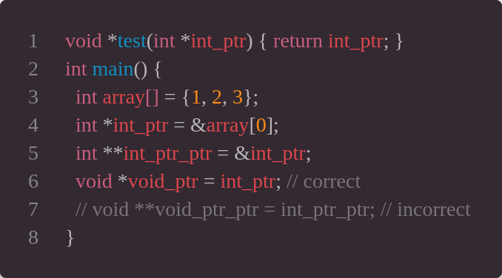

指针使用——指针的隐式类型转换
与数字运算不同，指针中极少出现隐式类型转换
一般仅有任意类型指针会被隐式转换为void*类型指针
仅有void*满足该性质，void**等就不行
如此危险原始容易出错的特性，自然只有写C的能享受🤓
在C++中，void*指针不能隐式转换为其他类型的指针，例如char*。这是因为C++是一种强类型语言，它要求在进行指针类型转换时必须显式地进行类型转换，以确保类型安全。这种设计的目的是为了减少潜在的错误和不安全的操作。
在C中，void*指针可以隐式转换为任何其他类型的指针，而不需要显式的类型转换。这种灵活性在某些情况下可能会导致错误，因为编译器不会检查转换的安全性。

Slide 38

指针的使用——指针的显式转换
指针指向的是地址，指针的类型决定了解读以该地址开头的一段空间的方式。
C语言指针之间的显式类型转换几乎没有任何限制，但是转换得到的指针可能会引发错误。
指向常量的指针
转换为
指向非常量的指针
指向短类型的指针
转换为
指向长类型的指针
Const Int x=114514;
Int *const ptr1=&x;
Int * ptr2=(int *const)ptr1;
*ptr2=1919810
int x=114514;
int *ptr1=&x;
long long *ptr2=(long long*)ptr1;
*ptr2=19198101919810

Slide 39
指针的使用——指针的显式转换
快来试一试你的编译器有没有爆warning吧，反正我的没有💔
const int x = 114514;
short y = 0x114;
int *ptr_int = (int *)&x;
long *ptr_long = (long *)&y;
printf("%x\n", *ptr_long); // bf520114
*ptr_int = 191980; // UB

Slide 40
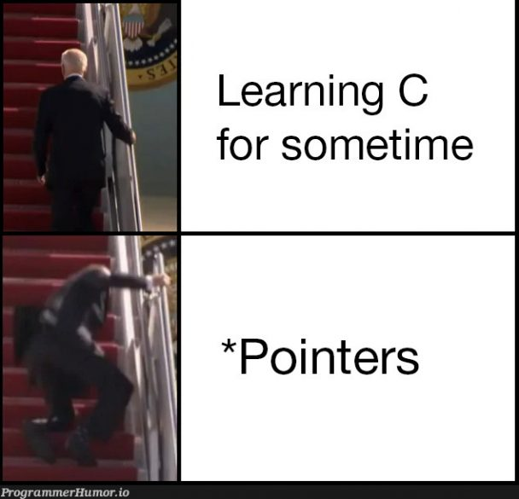
指针的本质
通过前面的学习，我们最终意识到，指针依旧是位值，所谓的类型只是编译器解释这段位值使用方式的工具。
高级编程语言是对硬件行为的抽象描述。
这样我们也不难理解各式各样的UB——你给出的描述不在标准之中。

Slide 41
为什么需要结构体
假象一下，你正在做杭电程序设计基础的经典课题——学生信息管理系统。每个学生有若干个信息。
聪明的你决定，为每个学生的每个信息定义一个数组，但这样做存在以下问题：
程序可读性差，无法直观的说明多个数组都是描述学生的信息
函数传参麻烦，几个属性就要传几个参数
动态申请内存时，几个属性就需要申请几次内存，且需要几个指针去管理这几片内存

Slide 42
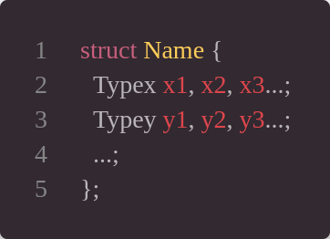
结构体的使用——结构体的定义
关键字struct，格式如下

Slide 43
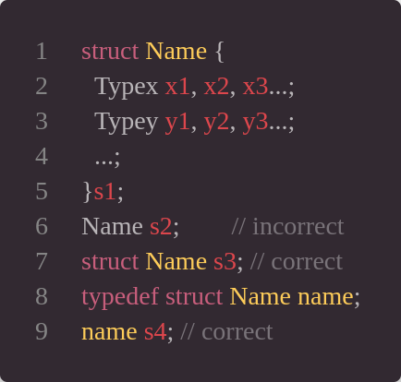
结构体的使用——结构体变量的定义
可以直接定义在结构体定义后方
不可以直接用结构体名作为Type
可以以struct关键字配上结构体名作为Type声明变量
可以借助typedef为结构体类型设置等价简写

Slide 44
结构体的使用——成员的访问
struct Student {
int id, score;
char name[19];
} students[10];
typedef struct Student student;
int main() {
int i;
for (i = 0; i < 10; i++) {
scanf("%d %d %s", &students[i].id, &students[i].score, students[i].name);
}
for (i = 0; i < 10; i++) {
printf("%d %d %s\n", students[i].id, students[i].score, students[i].name);
}
}

Slide 45
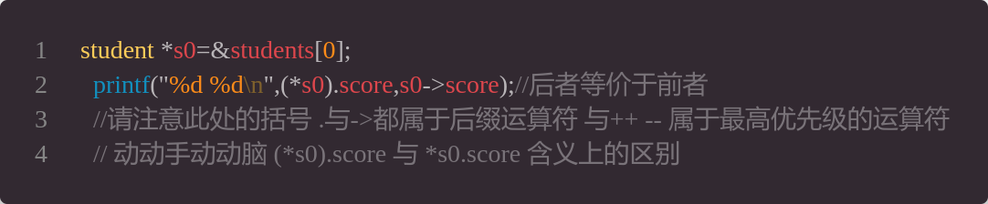
结构体与指针
借助结构体指针访问成员变量时，有以下两种方式：

Slide 46
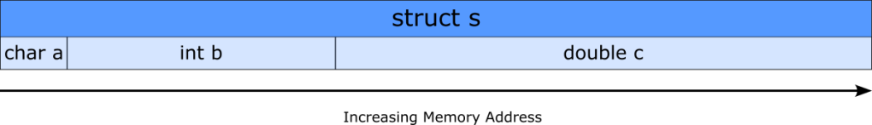
结构体的本质——空间分配
推荐阅读：https://abstractexpr.com/2023/06/29/structures-in-c-from-basics-to-memory-alignment/
struct abc {
char a;
int b;
double c;
};

Slide 47
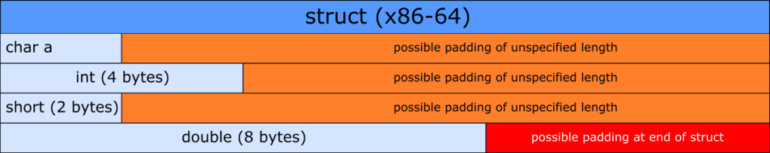
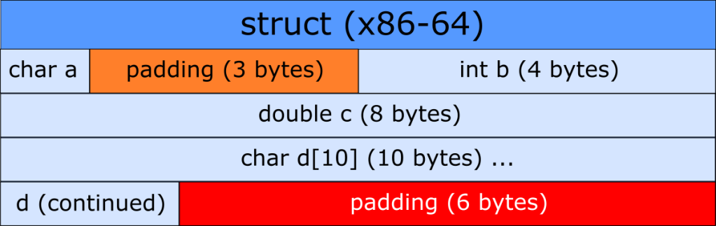
结构体的本质——空间分配

Slide 48
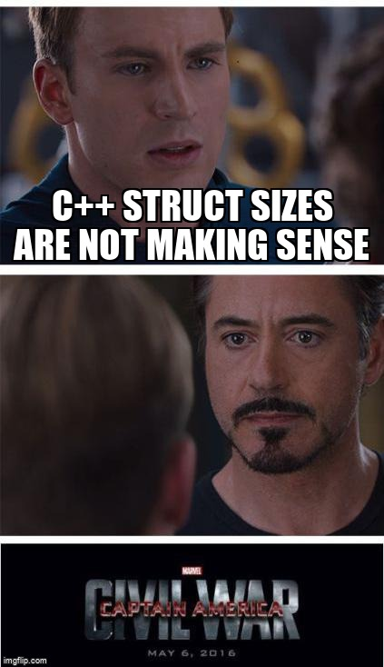
结构体的本质——空间分配
扩展阅读：https://stackoverflow.com/questions/67096452/c-struct-sizes-are-not-making-sense、
浪费空间，实际可悲！

Slide 49
结构体——参数传递
struct student
{
int id;
char name[20];
float percentage;
};
void func(struct student record);
int main()
{
struct student record;
record.id=1;
strcpy(record.name, "Raju");
record.percentage = 86.5;
func(record);
return 0;
}
void func(struct student record)
{
printf(" Id is: %d \n", record.id);
printf(" Name is: %s \n", record.name);
printf(" Percentage is: %f \n", record.percentage);
}
struct student
{
int id;
char name[20];
float percentage;
};
void func(struct student *record);
int main()
{
struct student record;
record.id=1;
strcpy(record.name, "Raju");
record.percentage = 86.5;
func(&record);
return 0;
}
void func(struct student *record)
{
printf(" Id is: %d \n", record->id);
printf(" Name is: %s \n", record->name);
printf(" Percentage is: %f \n", record->percentage);
}
发生了什么？
谁更高效？

Slide 50
结构体的本质
最终，我们发现，结构体依旧是一片空间、一段位值、一种解释。

Slide 51
Break Time
家人们，谁懂啊，一整个无语住大事件😶。就是说，本仙女今天美美写代码，铁汁们我真的喜欢写代码所以一整个厨力放出🤓，写出来的代码真是绝绝子👍，可读性好到跺脚脚😍。结果编译的时候遇到一个下头编译器😅，居然用UB当借口然后把我的代码解释得乱七八糟🤮。我发现，有的编译器他爹味真的很重，我自己写的代码，最后怎么解释都是听他的，我真的会谢🤬！家人们，咱就是说谁来帮我评评理啊👨‍⚖️！这编译器真下头🦐！拜托某些编译器🙏，真的🥺，爹味别太重😓。

Slide 52
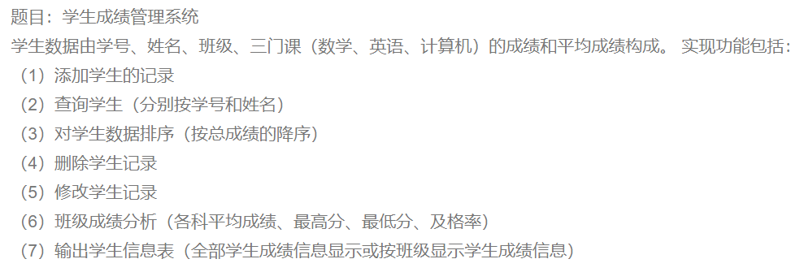
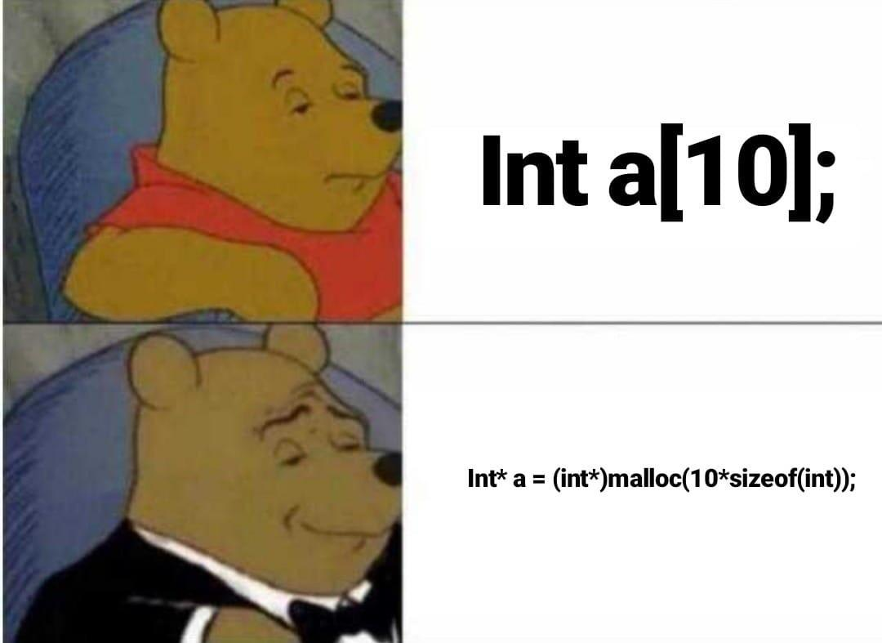
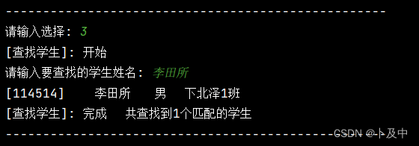
为何需要malloc
你能提前假设学生和班级的数量吗？
泥电学生不得不评鉴的答辩作业💩

Slide 53
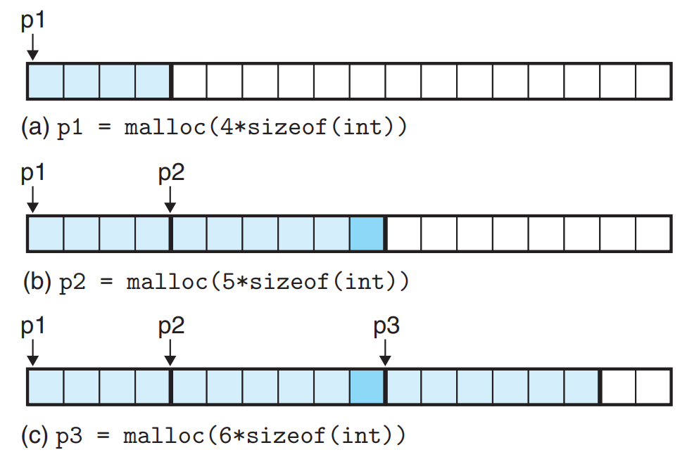
malloc的使用——申请空间
Void* malloc(size_t size)
传入一个无符号数size单位为字节B
申请对应大小的连续空间后返回指向这段空间开头的void*类型指针
对于系统，它分配了一段空间，将这段空间标记为使用，然后返回其地址。
对于程序，它将地址解释为指针然后接收。之后通过指针就可以访问这段空间。
void *p1=malloc(4*sizeof(int));
void *p2=malloc(5*sizeof(int));
void *p3=malloc(6*sizeof(int));

Slide 54
malloc的使用——解释空间
malloc传回了一个指向内存空间地址的指针，我们又该如何解读这片空间呢？
还记得void*类型在C中具有怎样的特性吗？
char *some_char=something;
int *some_int=something;
double *some_double=something;
*some_char='A';printf("some_char:[%c]\n",*some_char);
*some_int=1919810;printf("some_int:[%d]\n",*some_int);
*some_double=114.514;printf("some_double:[%lf]\n",*some_double);

Slide 55
malloc的使用——代码实例
/*
在本段代码中，使用了两种方式去动态申请数组
后者的可读性似乎更好，但实际上前者更泛用
在实际问题中，很少能保证动态申请的数组大小为常量
*/
const int N=3,M=4;
int *calc(int *base,int x,int y){
return (int *)((uintptr_t)(base)+(x*M+y)*sizeof(int));
}
int main(){
void *something=malloc(sizeof(int)*N*M);
int *ptr_array1=something;
int (*ptr_array2)[N][M]=something;
*(calc(ptr_array1,2,2))=114514;
printf("%d\n",(*ptr_array2)[2][2]);
}
思考题🤔
你能将calc变得更泛用吗，使其对所有类型的二维数组都能生效
（允许修改参数数量与类型）
试着用两种方法去动态申请一个三维数组

Slide 56

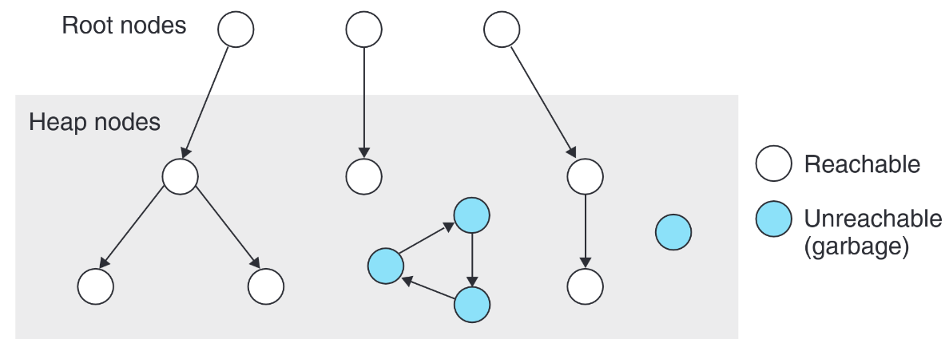
malloc的使用——释放空间

Slide 57
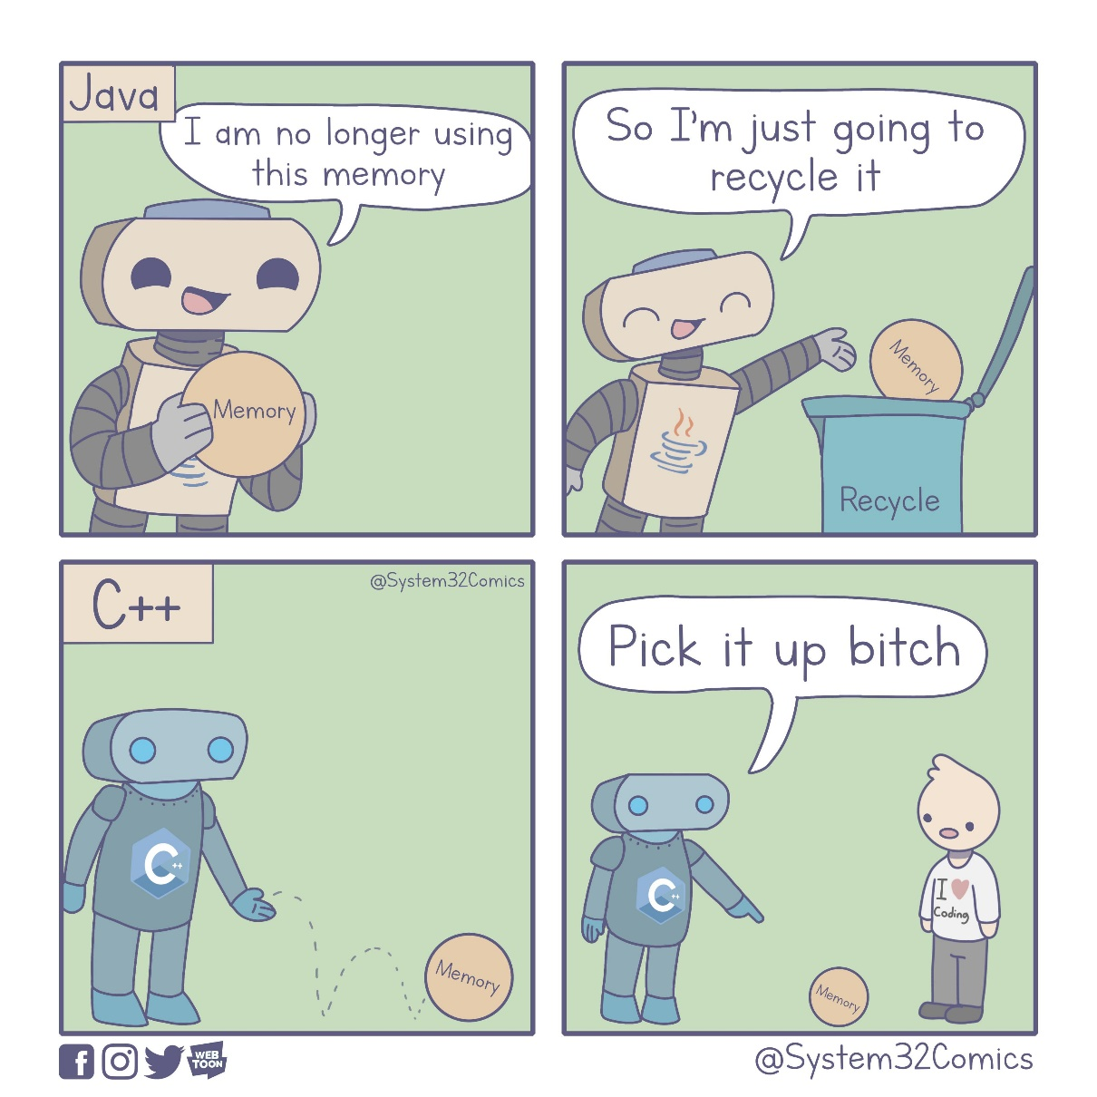
malloc的使用——释放空间
int calc1(int n){
if(n<=2) return 1;
int* array=malloc(sizeof(int)*n);array[0]=1;array[1]=1;
int i;
for(i=2;i<n;i++){
array[i]=array[i-2]+array[i-1];
}
return array[n-1];
//爆！！！在一次又一次的调用中，你申请的内存始终没有得到释放，最终成为垃圾，侵占宝贵的内存空间
}
int main(){
int n;
while(scanf("%d",&n)){
printf("%d\n",calc(n));
}
return 0;
}

Slide 58

什么是内存泄漏
无法释放分配的内存
初始症状：无任何症状
在达到临界点之前，内存泄漏实际上并不是问题
后来的症状：表现急剧下降......
然后你的程序就被杀死了！
因为当你请求更多内存时，操作系统会说“不，不能这样做”
https://godbolt.org/z/rqbGsKov1
册那！内存泄漏冲击！

Slide 59
malloc的使用——释放空间
int calc1(int n){
if(n<=2) return 1;
int* array=malloc(sizeof(int)*n);array[0]=1;array[1]=1;
int i;
for(i=2;i<n;i++){
array[i]=array[i-2]+array[i-1];
}
free(array);//对，对吗？
return array[n-1];
}
int main(){
int n;
while(scanf("%d",&n)){
printf("%d\n",calc(n));
}
return 0;
}
C语言使用free函数释放指针所指空间
void free (void *ptr)
显然，释放一个不应该释放的空间会出错，如：
已经释放的空间
不属于你程序的空间
静态变量、全局变量、临时变量使用的空间
之后还需要使用的空间

Slide 60
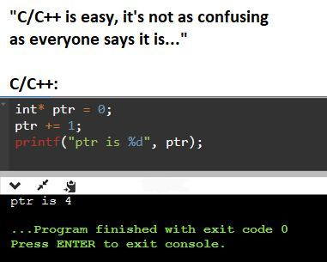
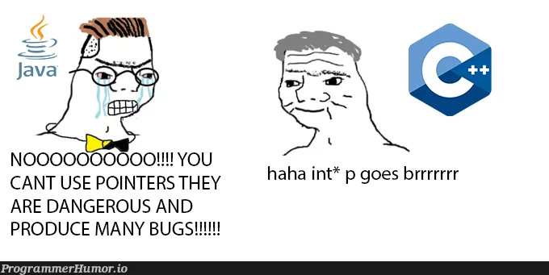
危险的指针

Slide 61
危险的指针——野指针
C中的指针可以任意赋值，当一个指针未初始化或错误地初始话时便成为了野指针，如：
int *ptr1, *ptr2 = (int *)0x11451400;

Slide 62
危险的指针——空悬指针
当一片空间被释放时，所有指向这片空间的指针都成为了空悬指针。此时这个地址已经成为无效地址，可能被分配给其他程序或者当前程序的其他指针，此时去解引用这个指针会引发错误，如：
int *ptr=(int *)malloc(sizeof(int));
free(ptr);
printf(“%d\n”,*ptr);

Slide 63
危险的指针——越界指针
对指针做算数运算是很常见的，但是当我们使用指针去访问数组元素时，如果运算后的结果超过了数组的空间区域，便会引发错误 如：
int a[5];
int *ptr=&a[4];
ptr+=1;

Slide 64
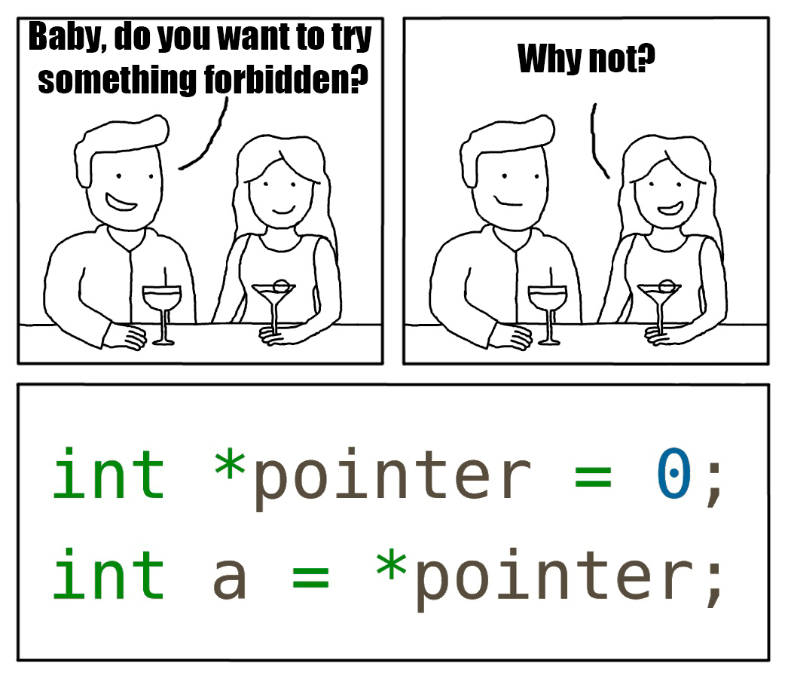
危险的指针——空指针
int fun(){
int* ptr=NULL;
...//对指针进行一系列操作
/*
如果处理结束后指针理论上一定非空
使用assert，空指针即抛出错误
*/
assert(ptr!=NULL)
return *ptr;
/*
如果处理结束后理论上就是有空指针情况
进行分类讨论处理
*/
return ptr==NULL?0:*ptr;
}
在解引用指针前善用assert，有助于你的调试。
错误的假设是调试的痛苦之源😭

Slide 65
为何需要链表
总数不给定
添加一条是一条
数组能随意扩展大小吗？
数组能高效利用被删除记录后的盈余空间吗？
泥电学生不得不评鉴的答辩作业💩

Slide 66
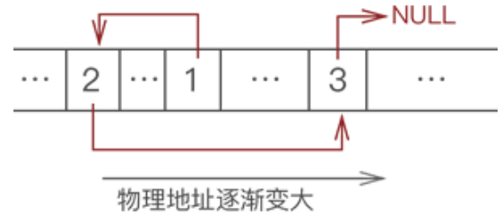
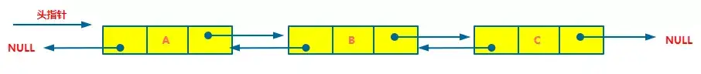
链表的结构

Slide 67
链表的结构
typedef int Type;//此处int可替换为你想要的任意数据类型
struct Node{
struct Node *pre,*nxt;
Type data;
};//C中不能直接在此处定义变量
typedef struct Node node;//方便后续定义

Slide 68
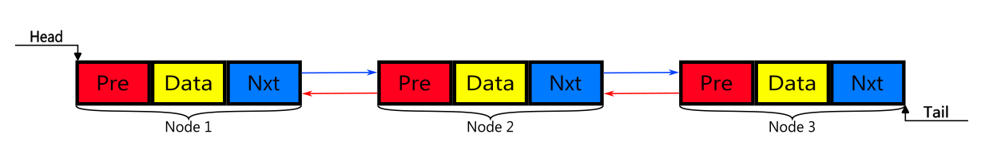
头指针与尾指针
node *head=NULL,*tail=NULL;

Slide 69
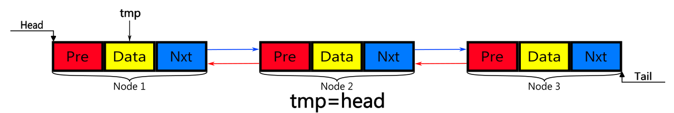
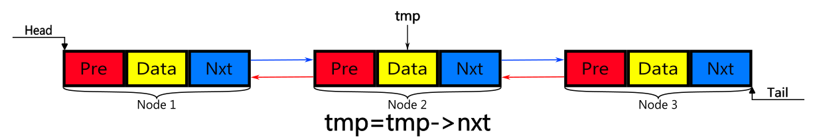
遍历链表
功能描述：传入位次，返回对应节点地址
node *find(int rank){
int i;
node *tmp=head;
for(i=0;i<rank-1;i++){
tmp=tmp->nxt;
}
return tmp;
}

Slide 70
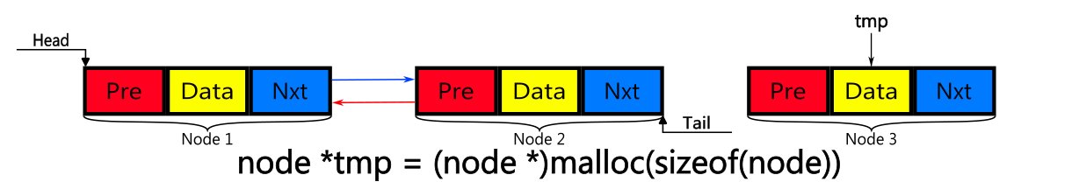
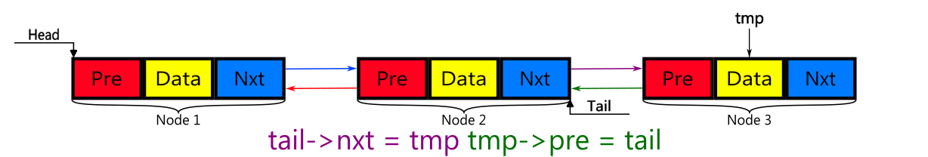
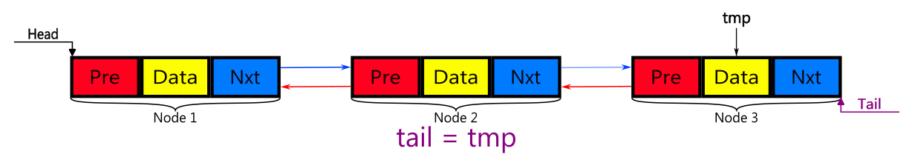
尾部插入节点
功能描述：在链表尾部插入数据为data的节点
void add_tail(Type date){
node *tmp=malloc(sizeof(node));
tmp->data=data;
tmp->pre=NULL;
tmp->nxt=NULL;
if(head==NULL){
head=tmp;
tail=tmp;
return;
}
tail->nxt=tmp;
tmp->pre=tail;
tail=tmp;
return;
}

Slide 71
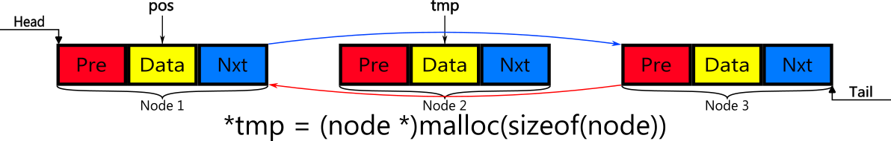
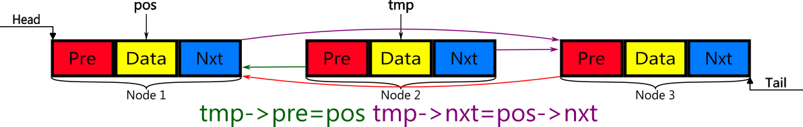
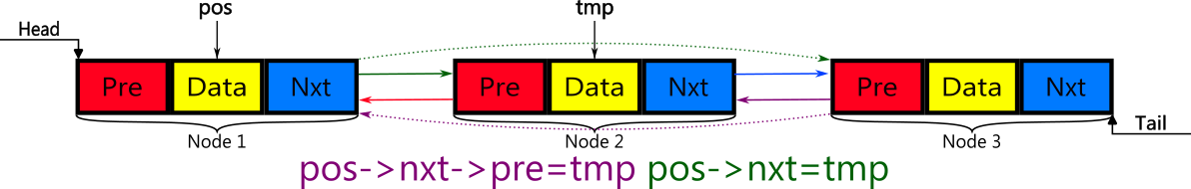
在指定节点后插入节点
功能描述：在指定节点后插入数据为data的节点
void add_node(node *pos,Type data){
if(pos==tail){
add_tail(data);
return;
}
node *tmp=malloc(sizeof(node));
tmp->data=data;
tmp->pre=pos;
tmp->nxt=pos->nxt;
pos->nxt->pre=tmp;
pos->nxt=tmp;
return;
}

Slide 72
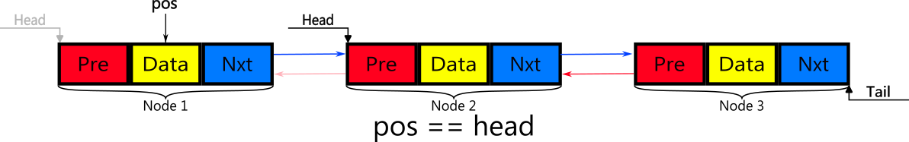
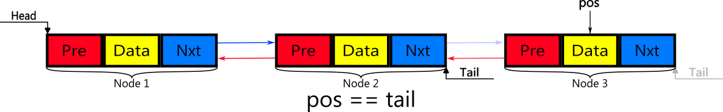
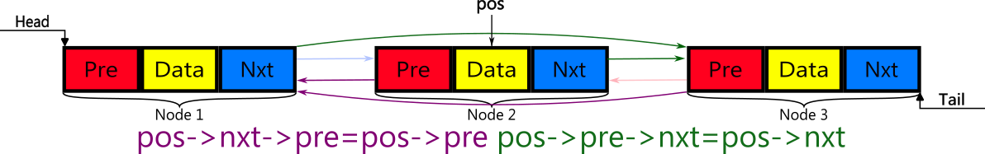
删除指定节点
功能描述：删除指定节点并释放空间
void delete(node *pos){
if(head == tail){
head = NULL;
tail = NULL;
return;//小心free空...
}else if(pos==head){
head=pos->nxt;
head->pre=NULL;
}else if(pos==tail){
tail=pos->pre;
tail->nxt=NULL;
}else{
pos->nxt->pre=pos->pre;
pos->pre->nxt=pos->nxt;
}
free(pos);//勿忘！！！
return;
}

Slide 73
总结
我们学习了指针、结构体、malloc、链表。他们息息相关、环环相扣。希望同学们能在之后的学习中灵活运用而不是死记硬背。
课后作业：
Lab5:借助链表这一数据结构解决一道算法题
Project1:实现一个简单的内存分配器(malloc)

